Slide 1
DeepLab v3+: Encoder-Decoder with Atrous Separable Convolution for Semantic Image Segmentation
KOBE UNIV / ES5 Lab
Tota Nakatani

Slide 2
DeepLab
Googleによって発表されたsegmentation model
2015年のDeepLab v1に始まりDeepLab v3+まで
VOC2012のmiouは89%かつ使用しやすい (公開実装があり解説が豊富・モデルが簡略)

Slide 3
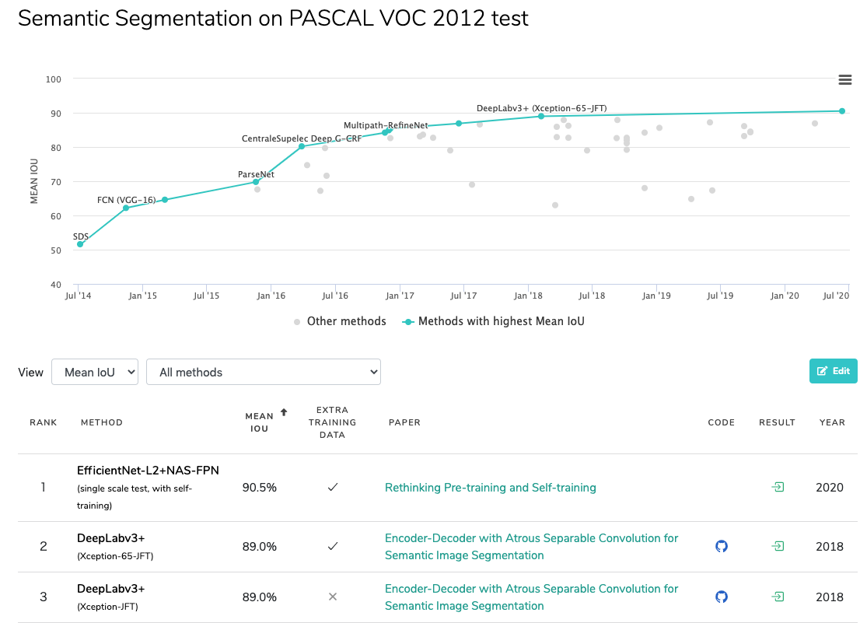
DeepLab
SOTAではないが
使いやすさは抜群(Google様)

Slide 4
DeepLab v3+
Encoder-Decoder with Atrous Separable Convolution for Semantic Image Segmentation (ECCV2018, Google Inc.)

Slide 5
DeepLab v3+
課題
①Pooling等のダウンサンプリングでエッジなどの低レベル情報が失われる
②最終マップを得るアップサンプリング時の空間方向の変換の精度
ASPP
DCNN
Employing Decoder

Slide 6
DeepLab v3+
そもそもPoolingは細かい情報を切っちゃう
高レベル特徴が欲しい画像分類向きの処理
課題
①Pooling等のダウンサンプリングでエッジなどの低レベル情報が失われる
②最終マップを得るアップサンプリング時の空間方向の変換の精度
ASPP
DCNN
Employing Decoder
この3つのモジュールで課題を解決!!

Slide 7
DCNN
DCNN (Deep Convolutional Neural Networks) backboneとして特徴抽出を行う v1ではVGG16、v2・v3ではResNet、v3+では改良版Xceptionを採用

Slide 8
DCNN
Atrous Convolution 拡張畳み込み、穴あき畳み込みとも ①の原因となるPoolingをこの処理に置き換える r-1ピクセル飛ばしてConv(以下の例ではr=2) stride次第で解像度をコントロールできる
メリット
1. Poolingと違いConv処理なのでダウンサンプリング
による情報喪失を防げる(①を防ぐ)
2.通常の畳み込みより広範囲の情報を取り込める
(受容野が大きい)

Slide 9
DCNN
改良版Xception・・・従来のXceptionに対して3つの変更! 1.層を深く(Repeat 16 times) 2.PoolingをAtrous Convに変更(①を解決) 3.Batch Normalizationを追加
「Sep Conv」は以前、 ＠＠＠さんが説明してくれた
空間方向とチャンネル方向に 分けたConvのこと
(計算量が少ない)

Slide 10
ASPP
・ASPP (Atrous SPP)
SPPNet同様,様々なスケールを参照したマップをconcateするピラミッド構造
ただしPoolingではなく、Atrous Convで行なっている!

Slide 11
Employing Decoder
ASPPの出力とDCNNの中間マップ(低レベル特徴を保持)を サイズを合わせてconcate 「ASPPで得たマルチスケール特徴+さらに低レベルなエッジ特徴」を実現

Slide 12
Employing Decoder
Concateした後は調整用の(3,3)Convを挟んんでUpsampling して出力マップへ なお、本論文のUpsamplingは全てBilinear補間によるもの

Slide 13
Conclusion
シンプルなアプローチで最大限にマルチスケールな特徴を獲得
モデル内にプーリングがない!(GAPは除く)
かつ、Convは計算量の少ないSep Convで実現

Slide 14
参考
https://sthalles.github.io/deep_segmentation_network/ (神,細かいtesnorのshapeまでcode付きでここを見たら一番わかる)
https://qiita.com/mine820/items/14e7c556b358dbc4ee9a (一応日本語で、翻訳怪しめ)

